Slide 1
Fixed Function Pipeline
by Physwf

Slide 2
I. Follow your heart.

Slide 3
II. If you don’t know the history,
you know nothing.

Slide 4
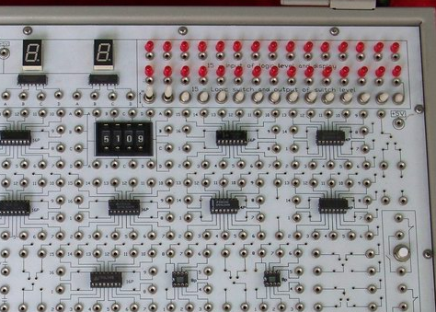
1、显示设备的历史
①最原始的：具有两种容易区别的状态，而且容易切换状态的物体。如，纸带（配备打孔机），灯泡，发光二极管（后期）。
数字电路版上的发光二极管

Slide 5
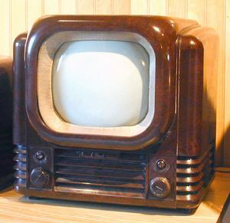
②平面即时显示设备

Slide 7
III. Hello, world.
Hello, triangles.

